Slide 1
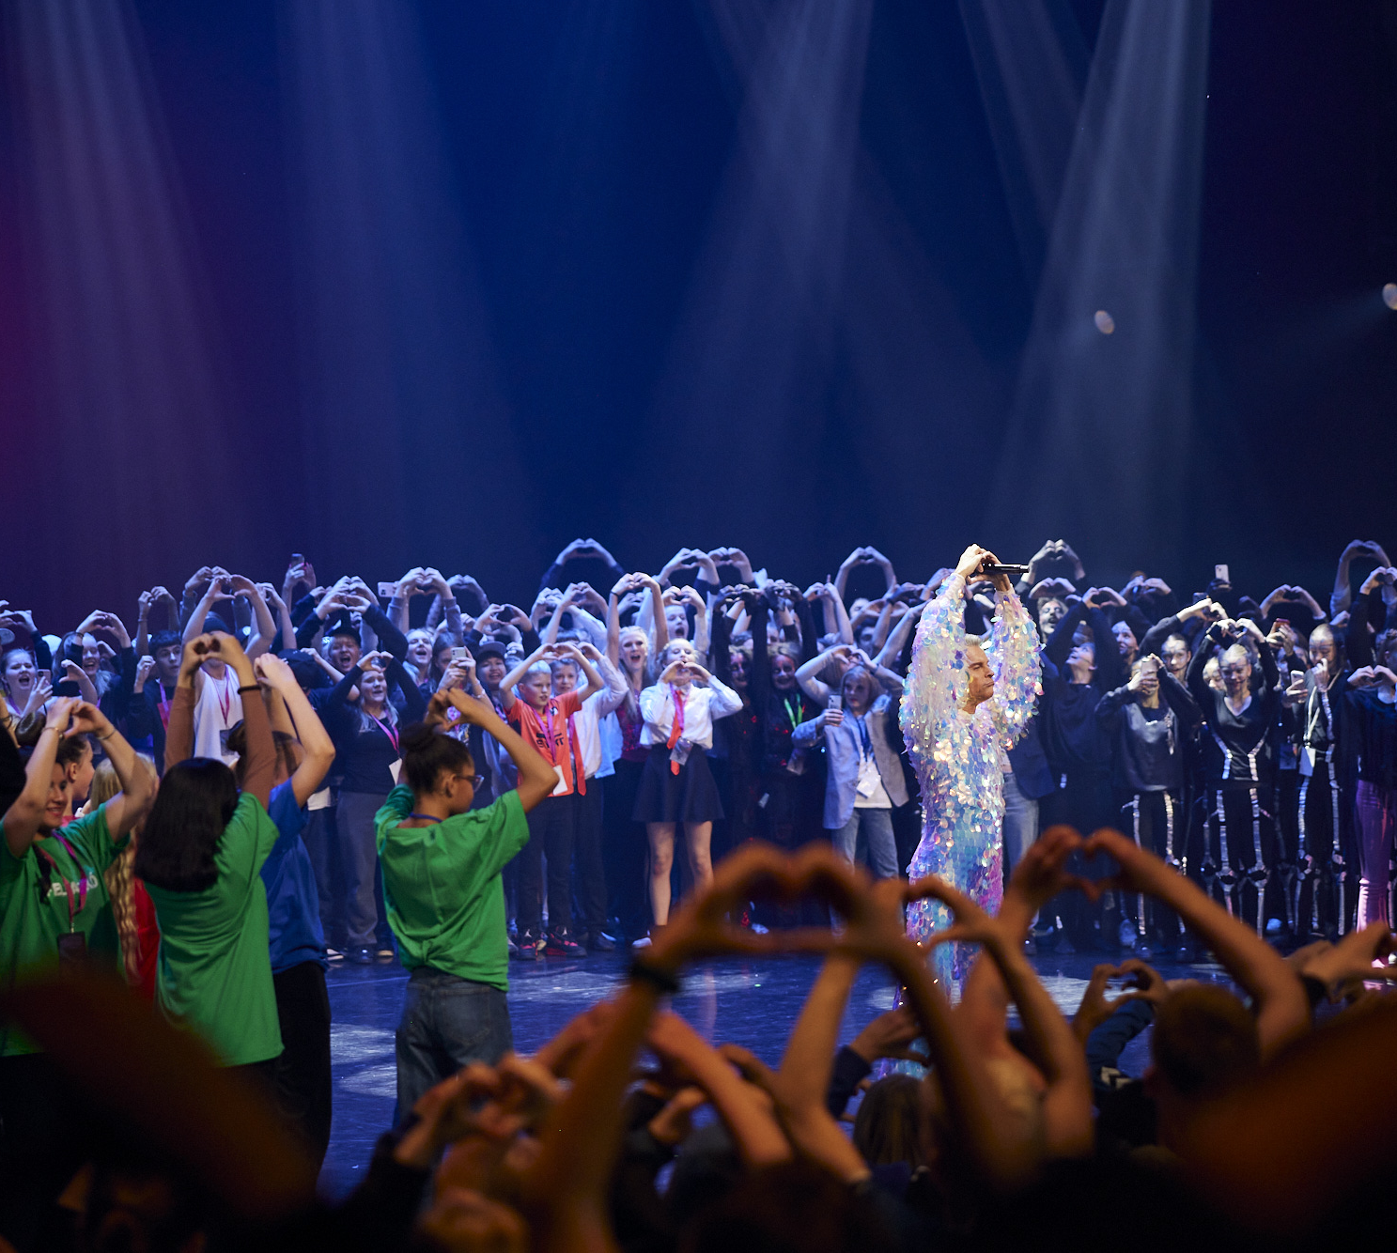
Besta partý ever!!
Harpa Rut Hilmarsdóttir
verkefnastjóri barnamenningar hjá Reykjavíkurborg

Slide 2
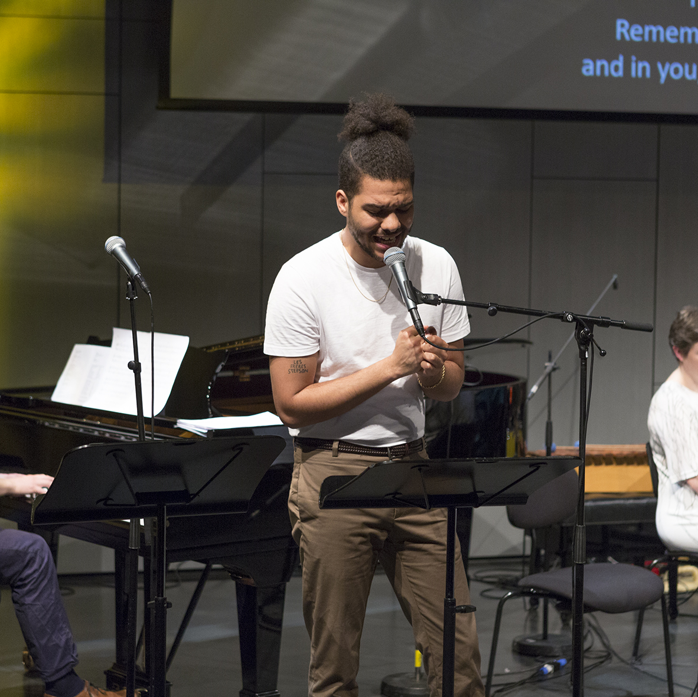
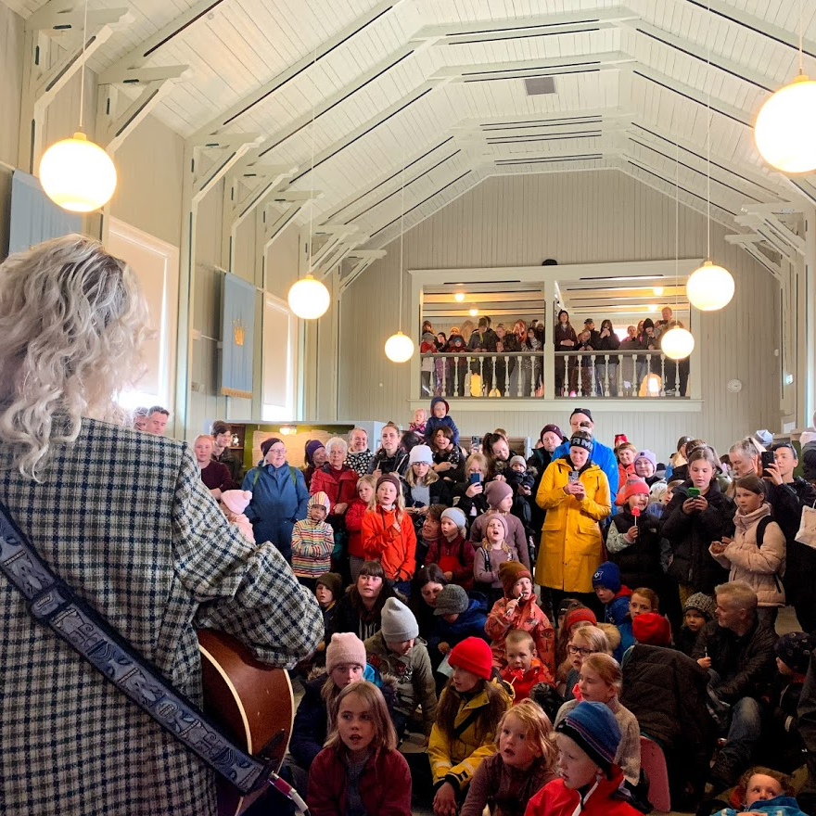
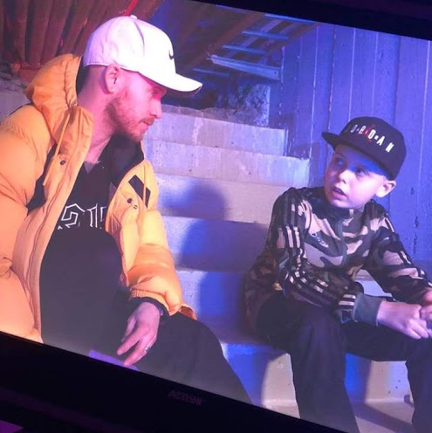
Mikilvægasta fólkið
Þið látið hlutina gerast
Dýrmæt reynsla fyrir ykkur sjálf

Slide 3
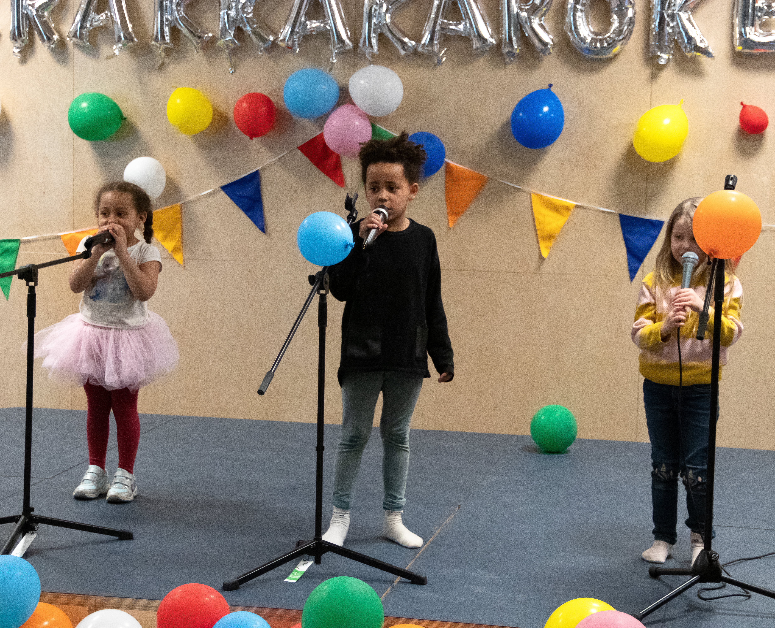
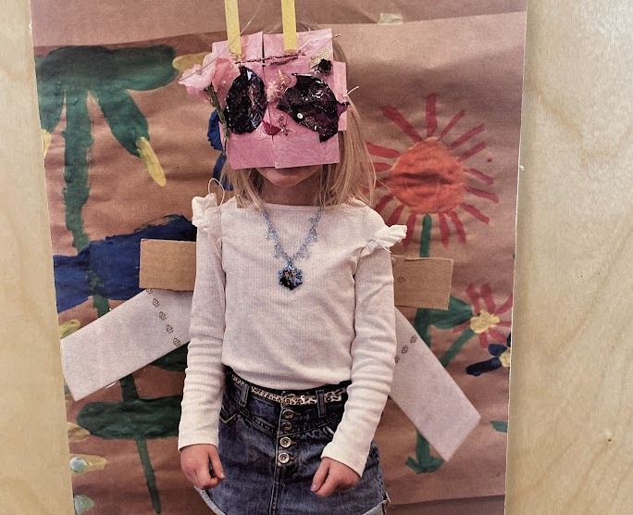
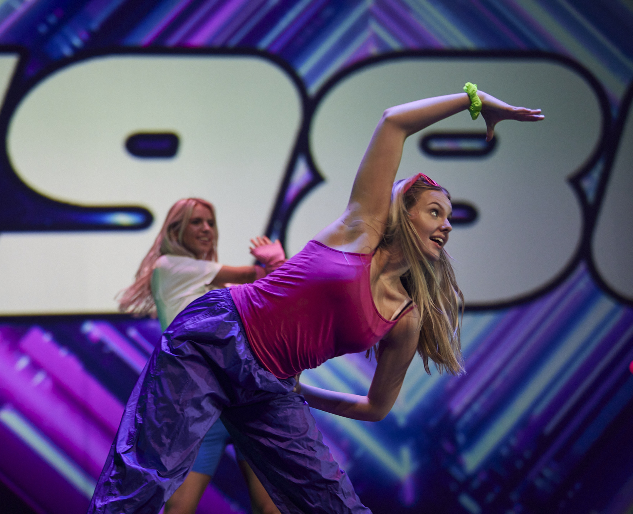
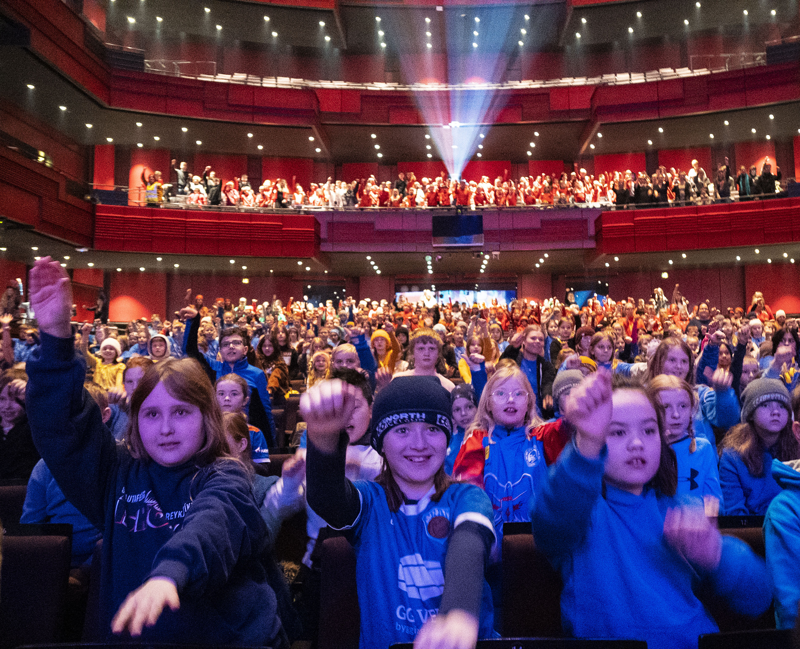
Ólíkir viðburðir
Það fer eftir hvert markmiðið með viðburðinum er hvernig við skipuleggju

Slide 4
Hvaða viðburði hafið þið skipulagt?

Slide 5
Hvað er besti viðburðir sem þið hafið farið á?

Slide 6
Hvað einkennir bestu viðburðina?

Slide 7
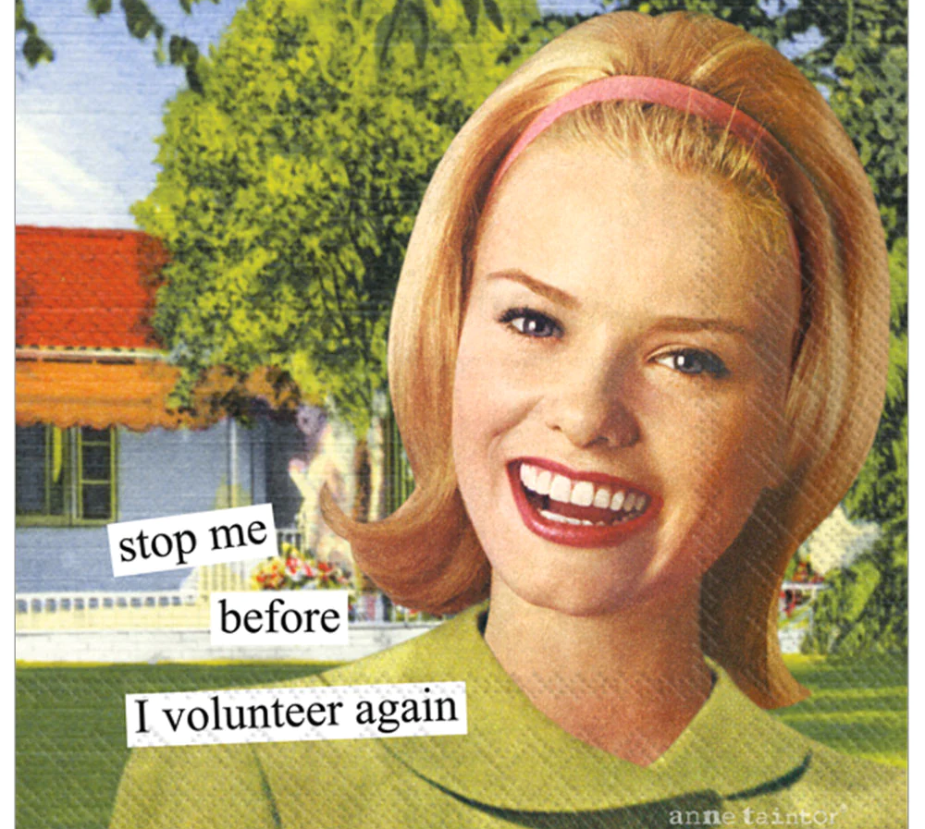
Fyrsta skref - ekki panikka!!
Þetta er ekkert mál!!
Viðburðurinn verður geggjaður ef þú bara:
færð frábæra hugmynd
gerir réttu hlutina á réttum tíma,
ert með gott teymi,
átt nógan pening,
réttu tólin og þekkinguna til að vinna verkið.

Slide 8
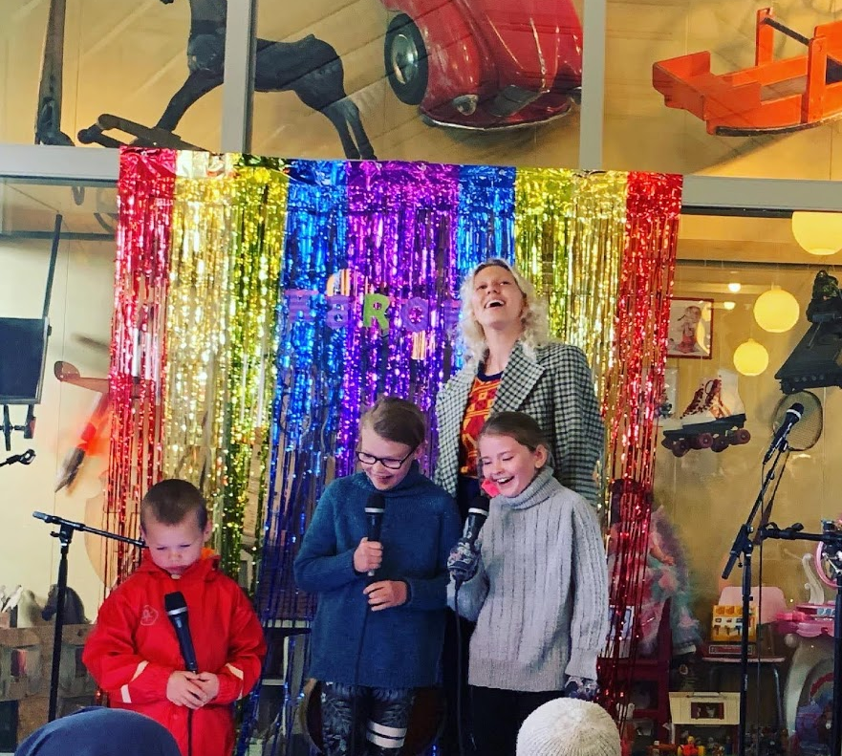
80% af skipulagi viðburðar er undirbúningur

Slide 9
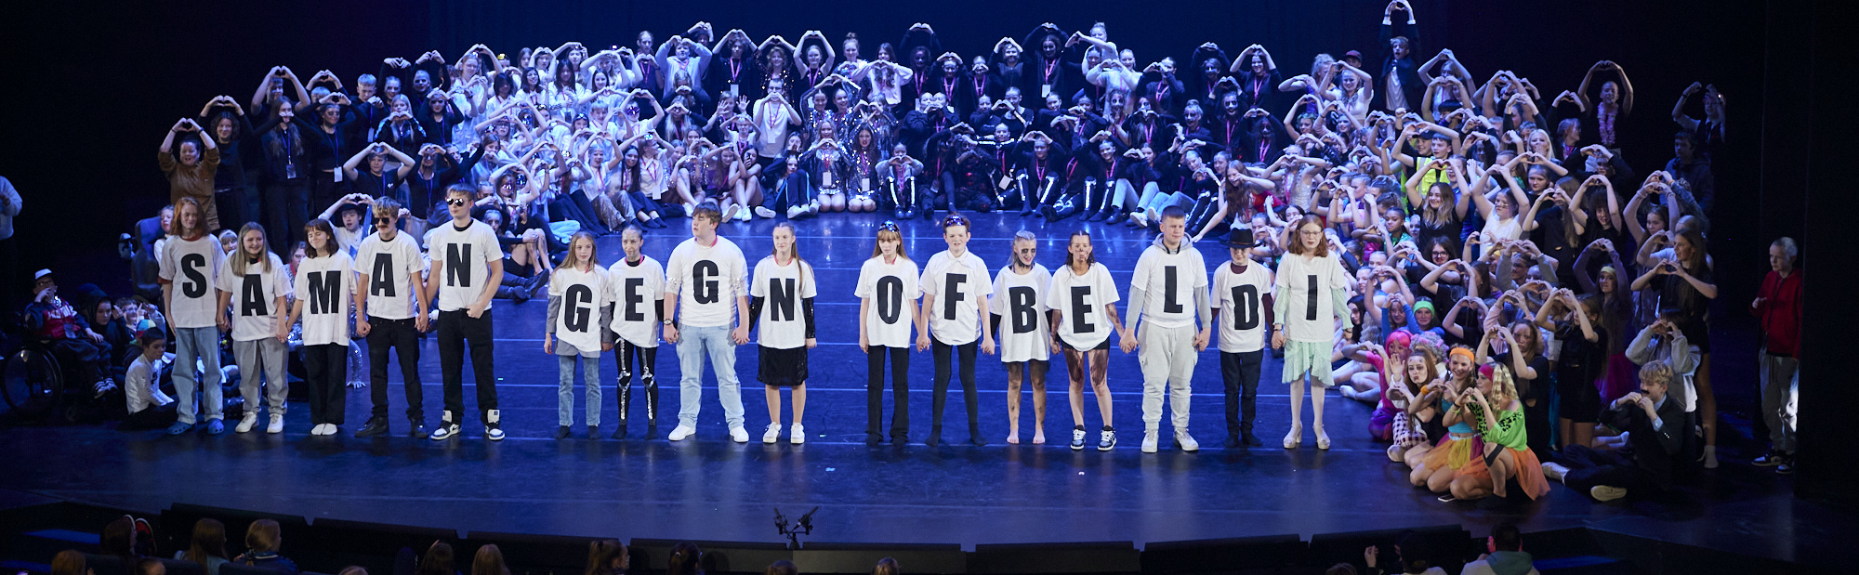
Undirbúningur er lykill
En svo bara gerist allskonar!

Slide 10

Þú ert ekki ofurmanneskja!
Fáðu fólk í lið með þér

Slide 11
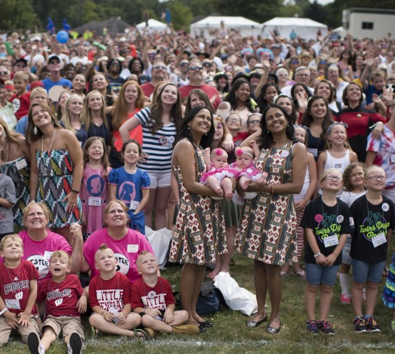
Hvernig viðburð viltu við plana
Um hvað snýst viðburðurinn?
Hvert er markmiðið?
Hver eiga að mæta?
Hvernig viltu að viðburðurinn verði?
Hvernig ætlarðu að gera hann þannig?

Slide 12
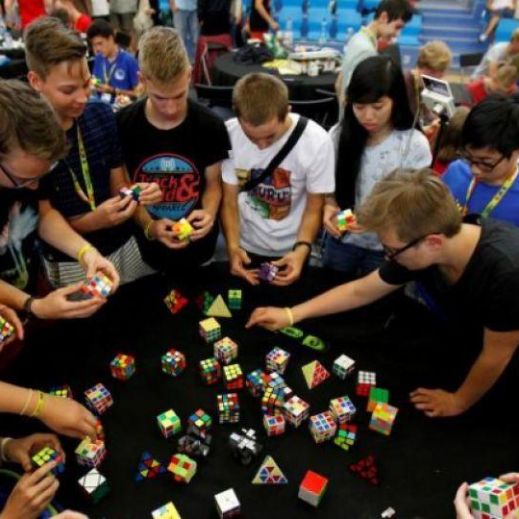
Planið viðburð – 20 mín verkefni
Þið eigið 50.000 kall
Markmið viðburðar?
Hver eiga að mæta?
Hvernig á viðburðurinn að vera?
Hvernig ætlarðu að gera hann þannig?
Hvernig færðu rétta fólkið á staðinn?

Slide 13
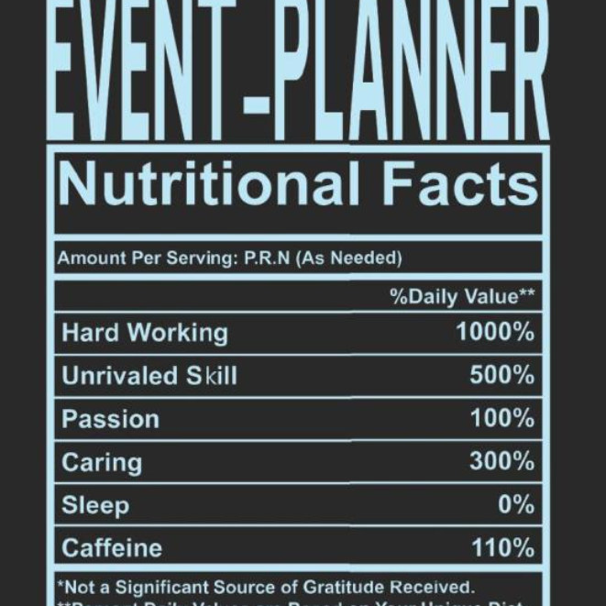
Skipulag skipulag skipulag
Vinna, hæfileikar, ástríða, kærleikur og svefn
Gott að deila skjölum t.d. á google drive eða sharepoint
Snjallt að geta fundið upplýsingar frá síðasta ári t.d.um kostnað, magn þess sem þurfti að kaupa er vistað einhvers staðar þar sem fólk getur fundið það á næsta ári

Slide 14
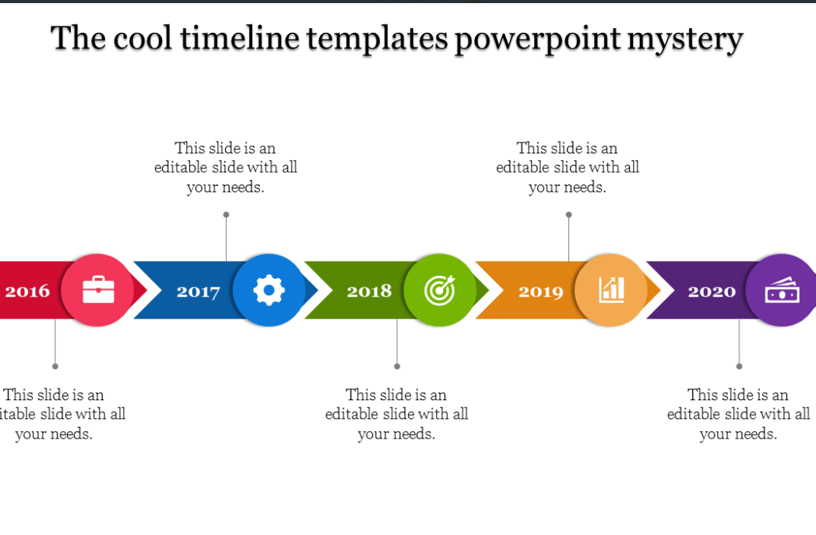
Gera tímalínu fyrir viðburðinn
Hvenær þarf að byrja?
Hvað þarf að gera fyrst?
Hvað svo?
Hvað gerum við á síðustu stundu? (má ekki vera allt 😊
Gott að setja þetta myndrænt upp á vegg eða rafrænt

Slide 15

Samvinna
Hittist reglulega en ekki OF reglulega
Gerið tékklista með verkefnum sem þarf að vinna
– gott að vinna á einhverju online platformi
Skiptið með ykkur verkum - hver á að gera hvað?
Farið yfir tímalínuna og verkefnalistann á öllum fundum

Slide 16
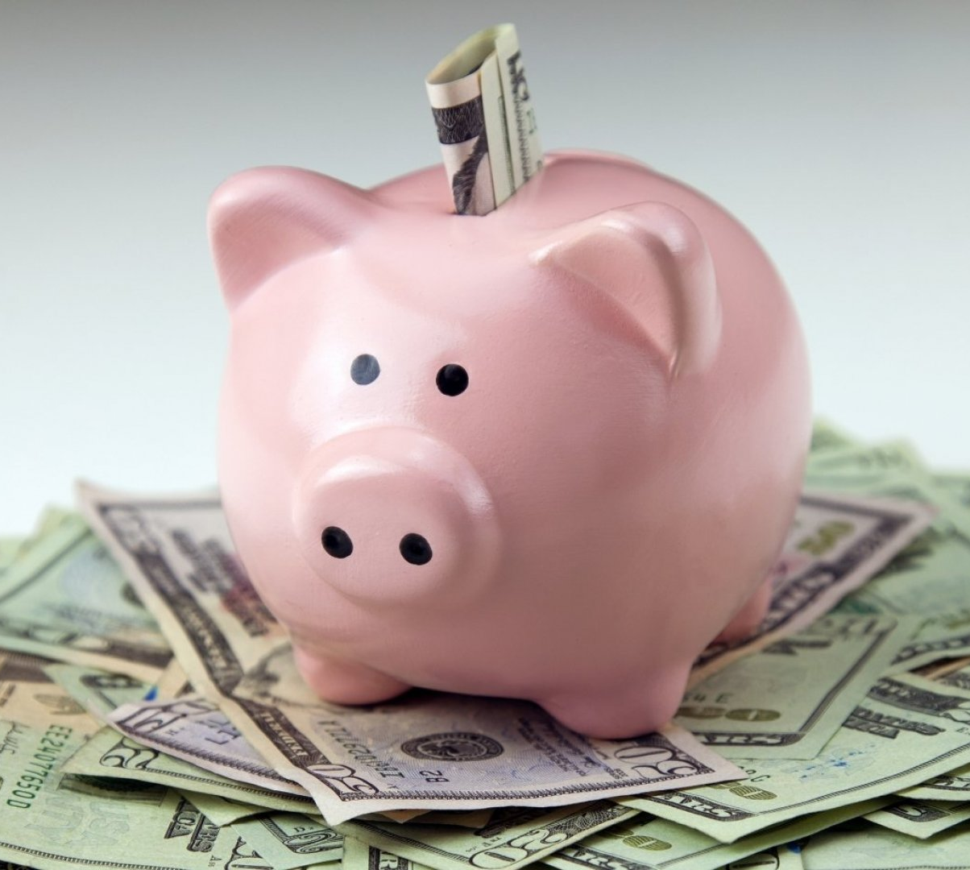
Peningar
Það þarf að vita hvað er til mikill peningur áður en farið er af stað að skipuleggja.
Gerið áætlun og setjið inn kostnað
Hvað fáið þið inn og hvað mun allt kosta?

Slide 17

Hvernig fáum við fólkið á staðinn?
Auglýsingar
Hvar náið þið best í ykkar fólk?
Viðburðir og pepp
Samfélagsmiðlar – skemmtilegt efni – bak við tjöldin
Nýta þekkinguna í hópnum

Slide 18

Af hverju ætti einhver að mæta?
Skýr skilaboð
Um hvað snýst viðburðurinn?
Hvar og hvenær?
Af hverju viltu fara?
Hvað þarf ég að gera til að geta mætt?

Slide 19
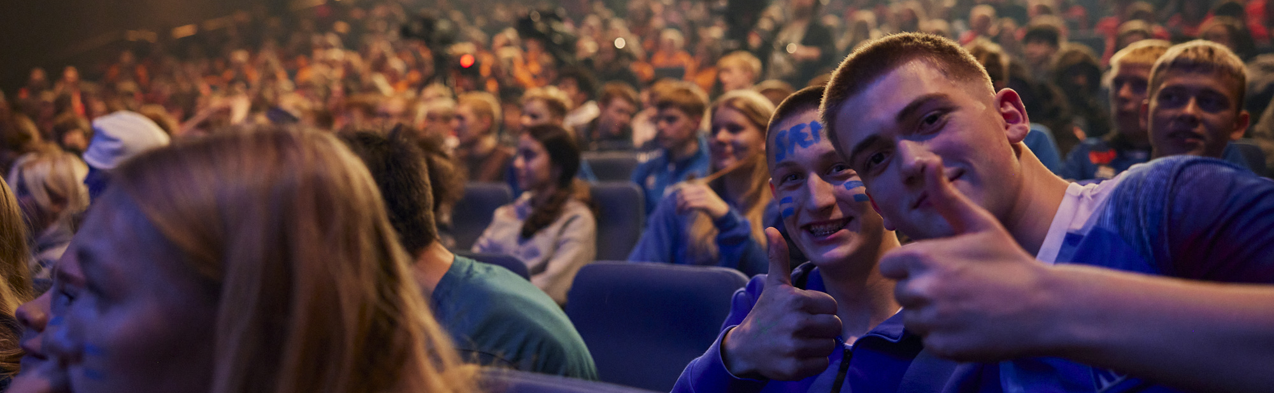
Hvernig fáum við fólkið á staðinn?
Hvar náið þið best í ykkar fólk?
Viðburðir og pepp
Samfélagsmiðlar – gerið skemmtilegt efni sem lætur fólk langa til að mæta
Nýta þekkinguna í hópnum

Slide 20
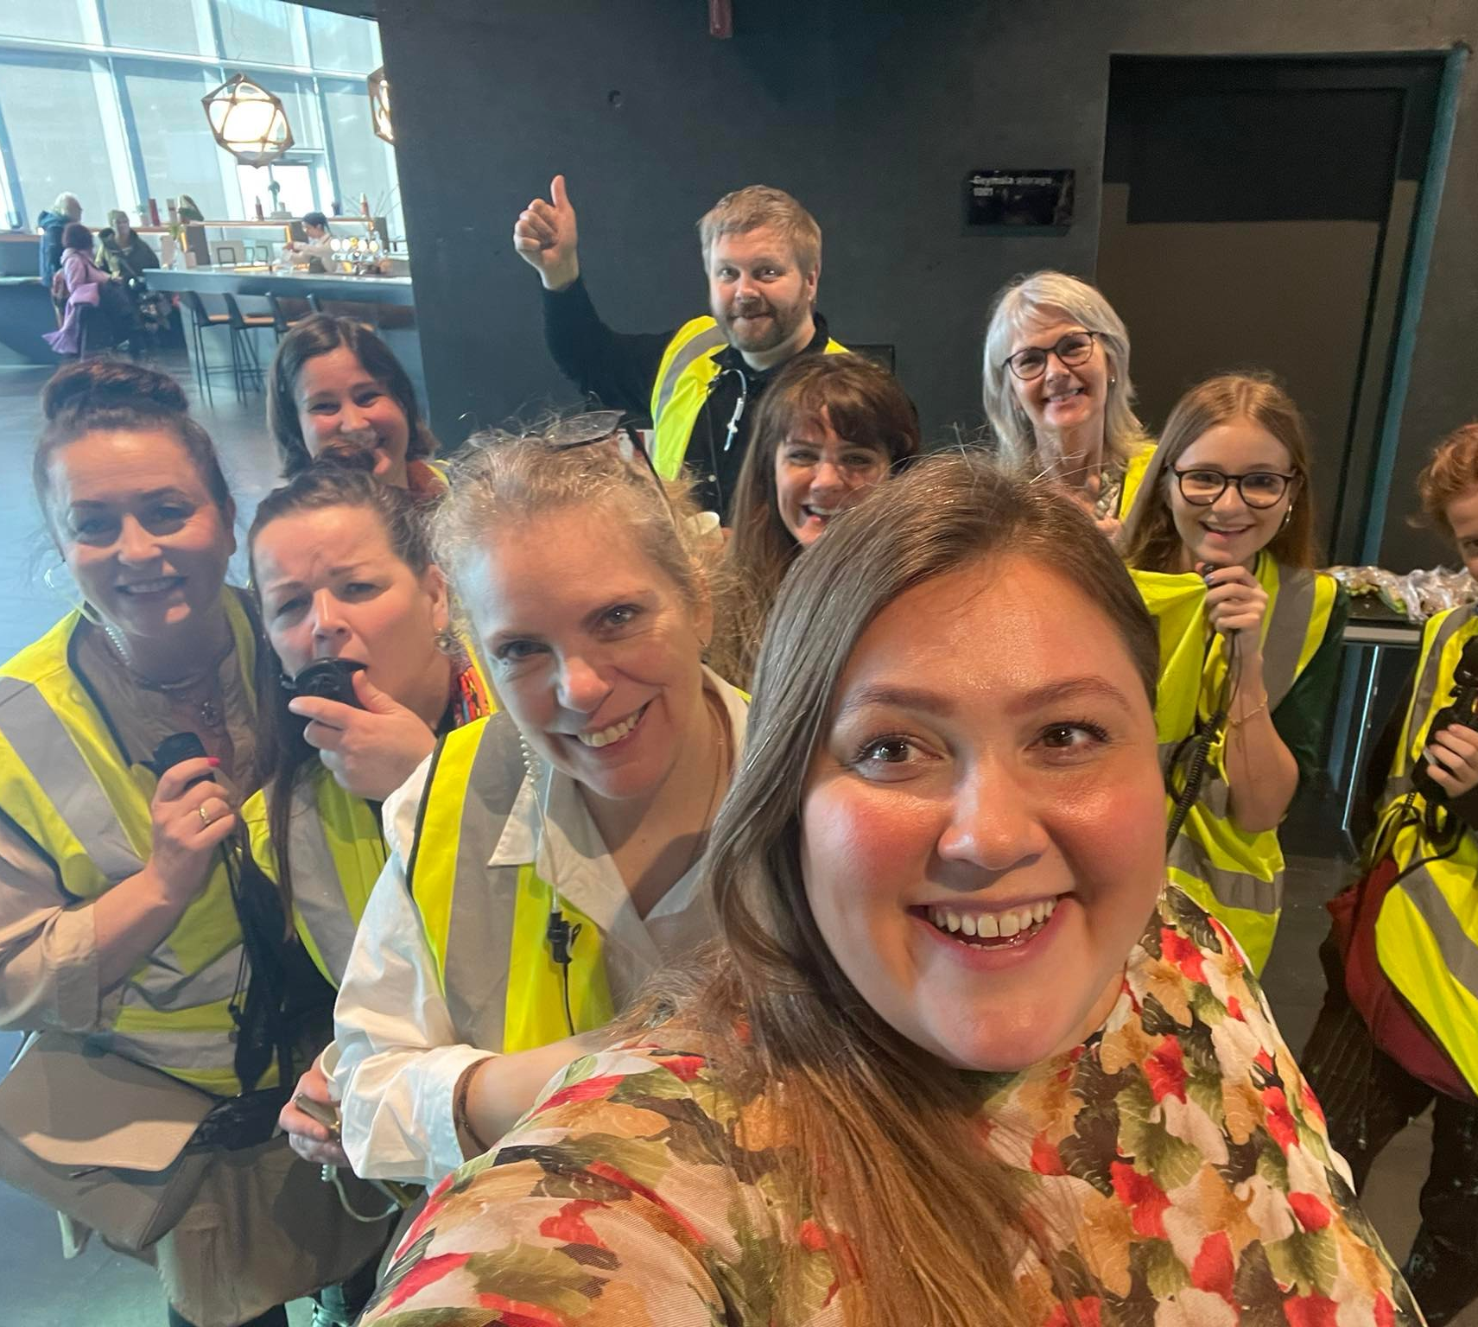
Viðburðar dagurinn
Verið búin að skipuleggja viðburðardaginn – látið ekki koma á óvart hver mæta snemma til að setja allt upp?
Sjáið til þess að hafa góða stemmingu á staðnum
Sjá til þess að ljós, hljóð og skjávarpinn virki

Slide 21
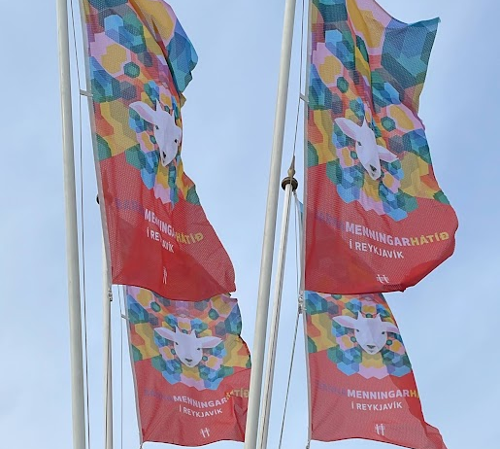
Eftir viðburð
Vera búin að skipuleggja hver gengur frá
Senda út þakkir
Haldið fund eftir viðburð og farið yfir hvað fór vel og hugmyndir að betra skipulagi fyrir næsta viðburð
Klappið sjálfum ykkur á bakið fyrir vel unnin störf

Slide 22
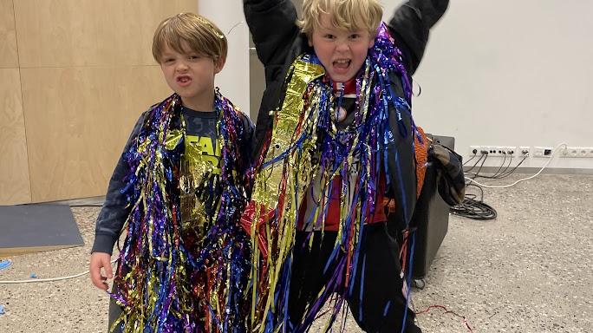
Takk
Fólkið sem skipuleggur viðburðina er mikilvægasta fólkið!

